Slide 1
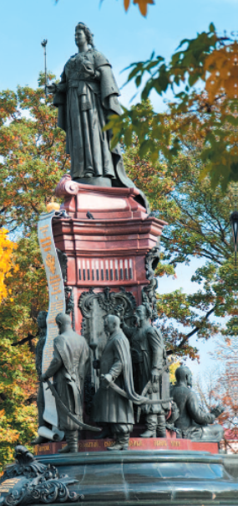
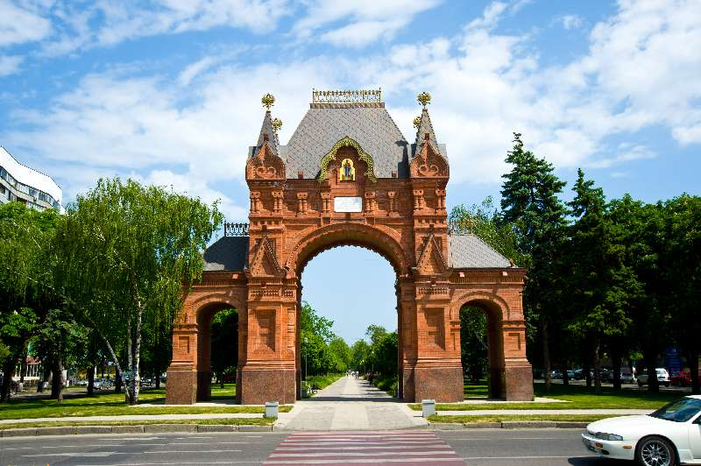
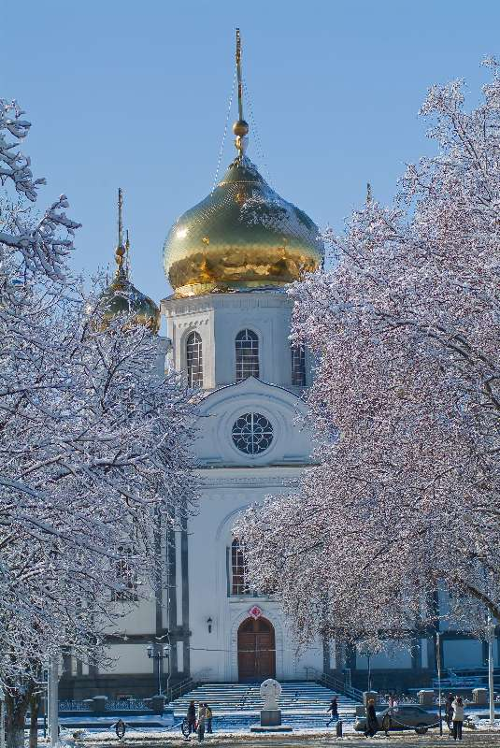
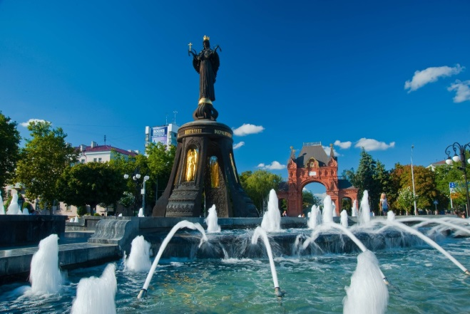

Slide 2

Автор проекта:
Администрация муниципального образования город Краснодар
Номинация: Издание
Наименование проекта: Путеводитель «Краснодар. Город в деталях»
Цель проекта: Популяризация историко-культурного наследия и туристского потенциала города Краснодара среди жителей и гостей столицы Краснодарского края, представителей российского и зарубежного бизнеса и делового сообщества. Информационное продвижение туристского ресурса.
Задачи:
сбор уникального информационного материала об основных культурно-исторических достопримечательностях, имеющихся ранее, восстановленных и вновь созданных объектах туристского показа, актуальных сведений о развивающихся компонентах городской туристской дестинации;
установление сотрудничества с заинтересованными организациями для обеспечения выпуска издания и его реализации;
распространение издания на российских и зарубежных туристических выставках, инвестиционных форумах, деловых встречах, в местах пребывания туристов и гостей города.

Slide 3
Издание включает в себя разделы:
«Архитектура»,
«Памятники, монументы, скульптура»,
«Театры, музеи»,
«Храмы»,
«Фонтаны»,
«Парки»,
«Экскурсия в историю»

Slide 4
раздел «АРХИТЕКТУРА»

Slide 5
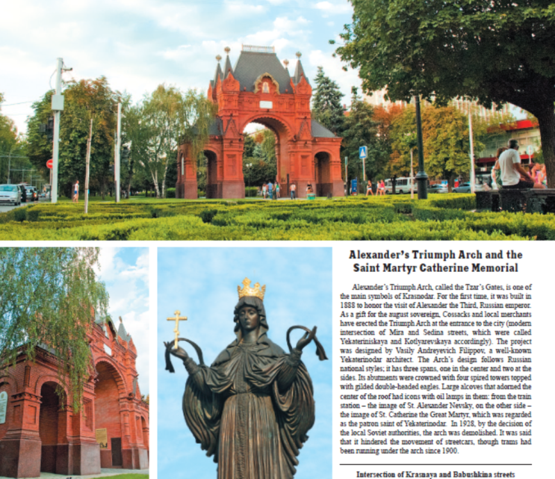
Триумфальная Александровская арка
и памятник святой великомученице Екатерине

Slide 6
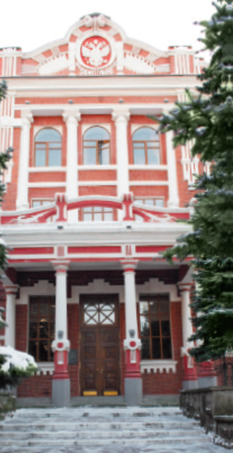
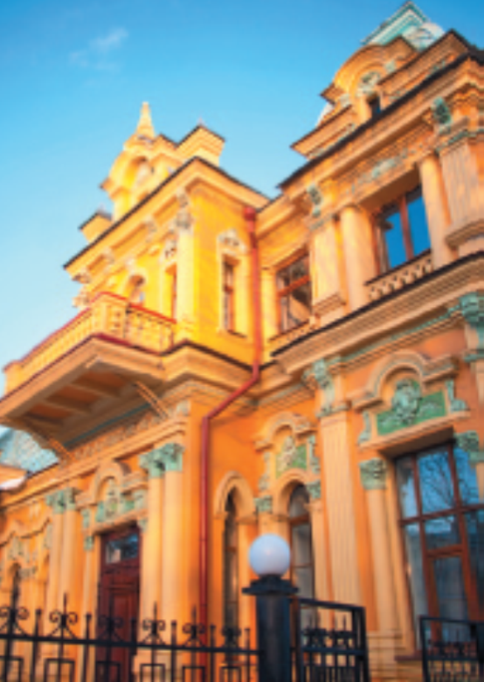
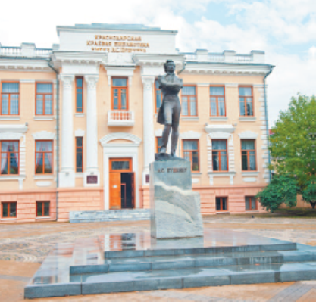
Доходный дом барона
Л.В.Штейнгеля
Дом атамана Ф.Я.Бурсака
Краснодарское высшее военное
училище им. С.М.Штеменко
Здание
Торгово-промышленной палаты
Библиотека им. А.С.Пушкина

Slide 7
Здание архитектора В.А.Филиппова

Slide 8
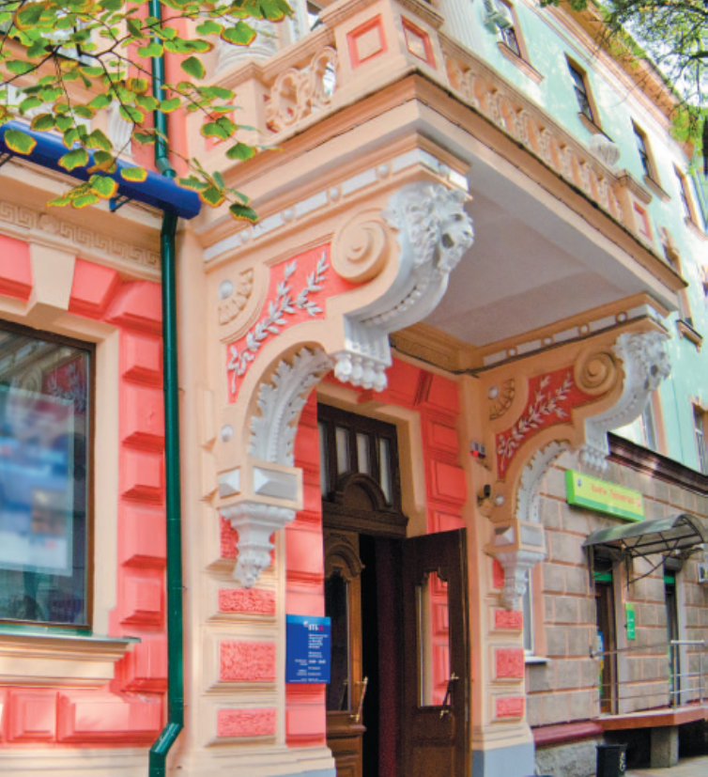
Дом нотариуса Е.Е.Никифораки
Дом купца С.С.Бейма

Slide 9
раздел «ПАМЯТНИКИ, МОНУМЕНТЫ, СКУЛЬПТУРА»

Slide 10
II
Памятник императрице Екатерине II

Slide 11
Памятник-обелиск в честь 200-летия Кубанского казачьего войска

Slide 12
Памятник казакам — основателям земли кубанской

Slide 13
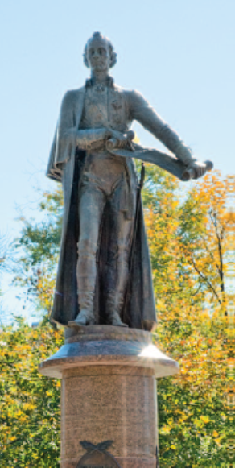
Памятник А.В.Суворову
Памятник екатеринодарцам–
жертвам Гражданской войны
Бюст Г.К.Жукова

Slide 14
Памятник воинам-освободителям
Памятник жертвам фашистского террора

Slide 15
Бюст Т.Г.Шевченко
Бюст И.Е.Репина
Барельеф «Запорожцы пишут
письмо турецкому султану»

Slide 16
Скульптурная композиция
«Влюбленные собачки»
Скульптура «Кошелек»

Slide 17
Скульптура «Гость Краснодара»
Скульптурная композиция
«Студенчество»

Slide 18
раздел «ТЕАТРЫ, МУЗЕИ»

Slide 19
Музыкальный театр ТО «Премьера»

Slide 20
Государственный академический Кубанский казачий хор

Slide 21
Молодежный театр
Краснодарский академический театр драмы им. М. Горького

Slide 22
Краснодарский
краевой театр кукол
Новый театр кукол

Slide 23
Историко-археологический музей-заповедник им. Е.Д.Фелицына

Slide 24
Краевой художественный музей им. Ф.А.Коваленко

Slide 25
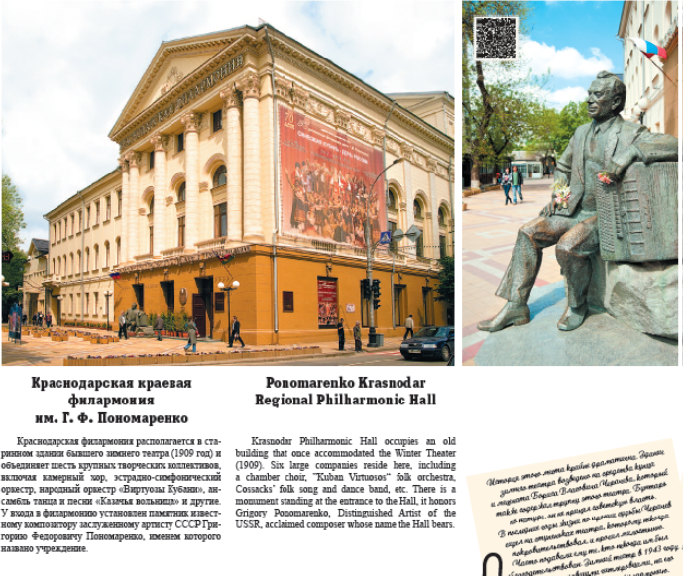
Литературный
музей Кубани
Краснодарская краевая филармония им.Г.Ф.Пономаренко

Slide 26
Музей военной техники «Оружие Победы»

Slide 27
раздел «ХРАМЫ»

Slide 28
Свято-Екатерининский
кафедральный собор
Собор Александра Невского

Slide 29
Свято-Георгиевский храм

Slide 30
Храм Рождества Христова
Свято-Троицкий храм

Slide 31
раздел «ФОНТАНЫ»

Slide 32
Светомузыкальный фонтан. Театральная площадь

Slide 33

Фонтан «Роза ветров»
Фонтан в сквере им. Г.К.Жукова
Фонтан «Старый Екатеринодар»

Slide 34
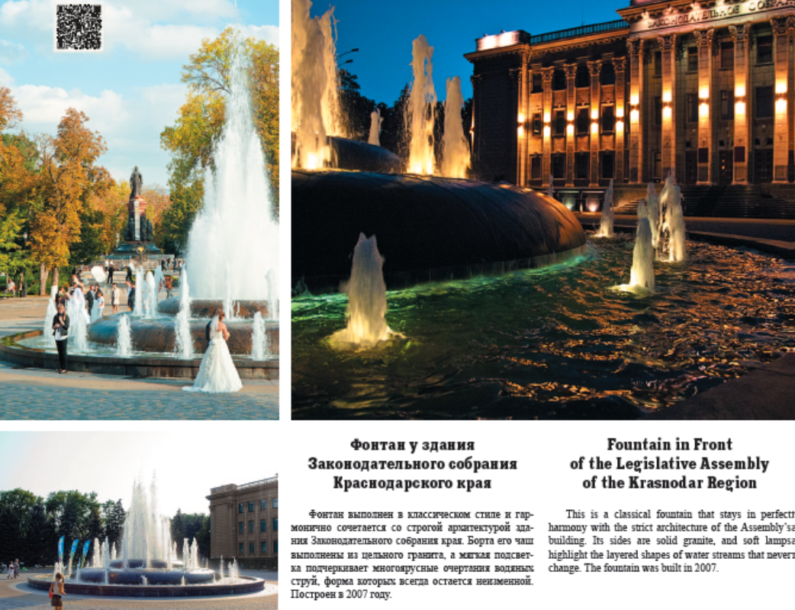
Фонтан у здания Законодательного собрания
Краснодарского края

Slide 35
Раздел «ПАРКИ, СКВЕРЫ»

Slide 36
Парк «Городской сад»

Slide 37
Краснодарский городской парк им. 30-летия Победы

Slide 38
Ботанический сад им. И.С.Косенко

Slide 39
Парк «Чистяковская роща»

Slide 40
Парк «Солнечный остров»
Рождественский парк

Slide 41
Раздел «ЭКСКУРСИЯ В ИСТОРИЮ»
Карта маршрута пешеходной экскурсии

Slide 42
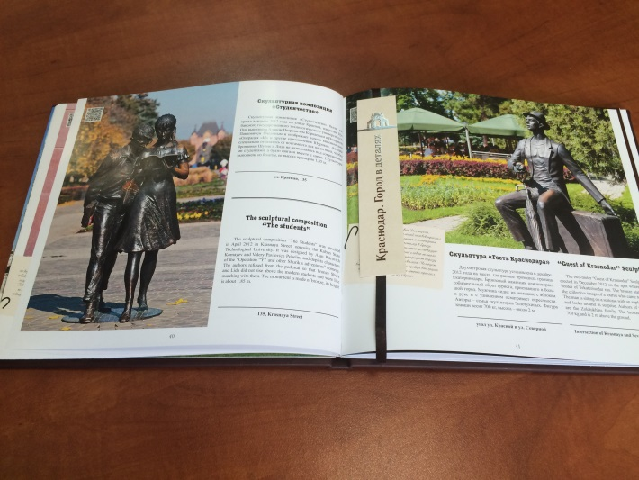
Итоги реализации проекта
Информирование широкого круга пользователей –
жителей и гостей города, экскурсантов, школьников, пенсионеров, молодежь, иностранных граждан, представителей различных сфер деятельности,
в том числе делового сообщества,
- об основных культурно-исторических достопримечательностях, досуговой инфраструктуре
и туристской привлекательности города.

Slide 43
Итоги реализации проекта
Распространение на форумах, выставках, встречах:
- Международная выставка коммерческой недвижимости EXPO REAL, Германия, г.Мюнхен, 2013 г., 2014 г.,
- Международная выставка «Оферта», Германия, г.Карлсруэ, 2013 г., 2014 г.,
- Международная туристская выставка «Путешествие и туризм» Mitt, г.Москва, 2013г., 2014г.,
- Международная туристская выставка ИНТУРМАРКЕТ, г.Москва, 2013г., 2014г.,
- Международный экономический форум, г.Сочи, 2013г., 2014г.,
- Международная выставка «Sitt/ТурСиб», г.Новосибирск, 2013г.,
- на приемах официальных делегаций иностранных государств, регионов и городов Российской Федерации в городе Краснодаре.

Slide 44
Итоги реализации проекта
Итог реализации проекта по выпуску и распространению издания «Краснодар. Город в деталях» в рамках муниципальной ведомственной целевой программы «Развитие туризма в муниципальном образовании город Краснодар»:
повышение интереса широкого круга пользователей
к туристскому ресурсу города,
создание около двадцати новых экскурсионных маршрутов по городу,
увеличение количества туристов и экскурсантов
(на 15% больше, чем в 2012 году).

Slide 45

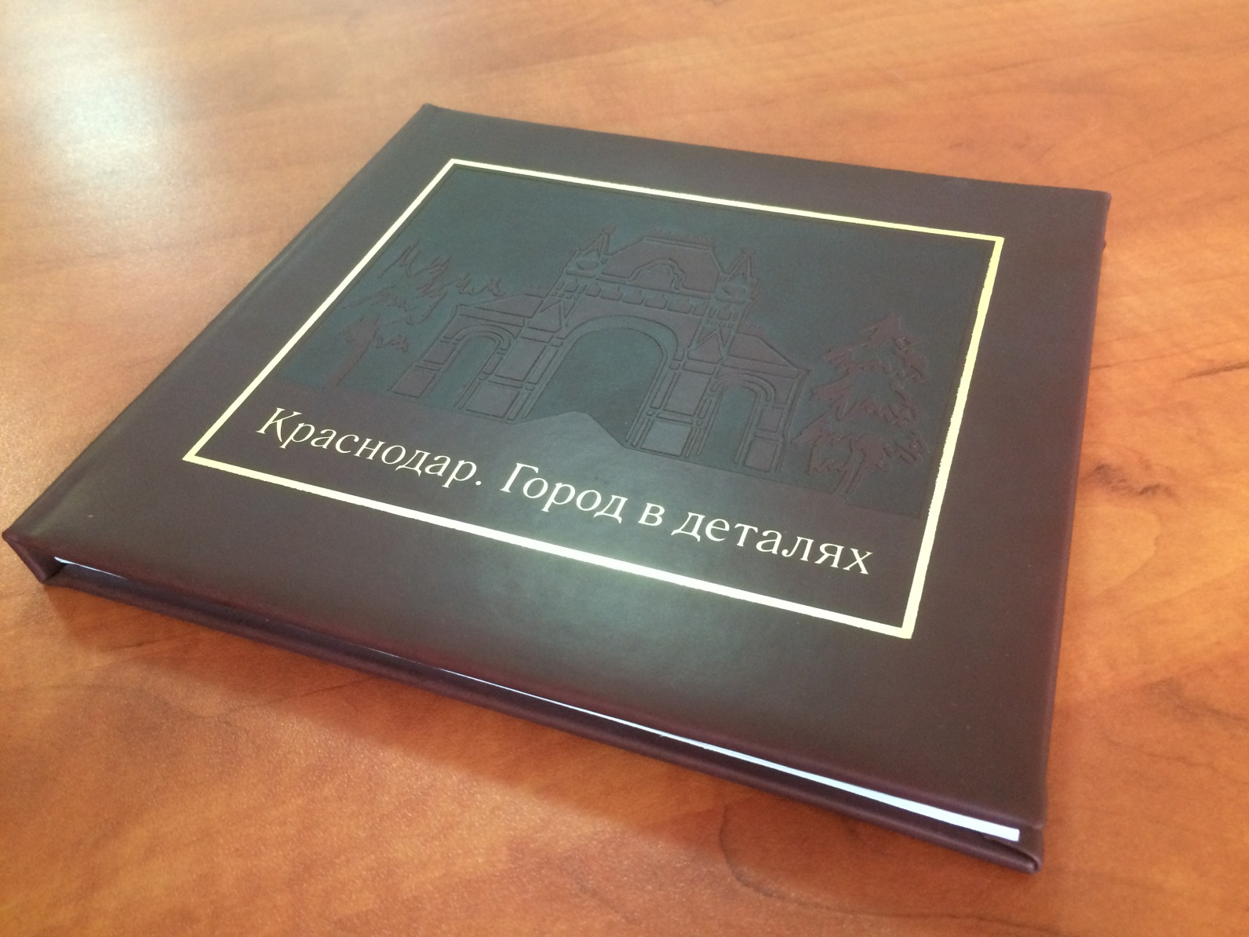
2014 год

